Slide 1
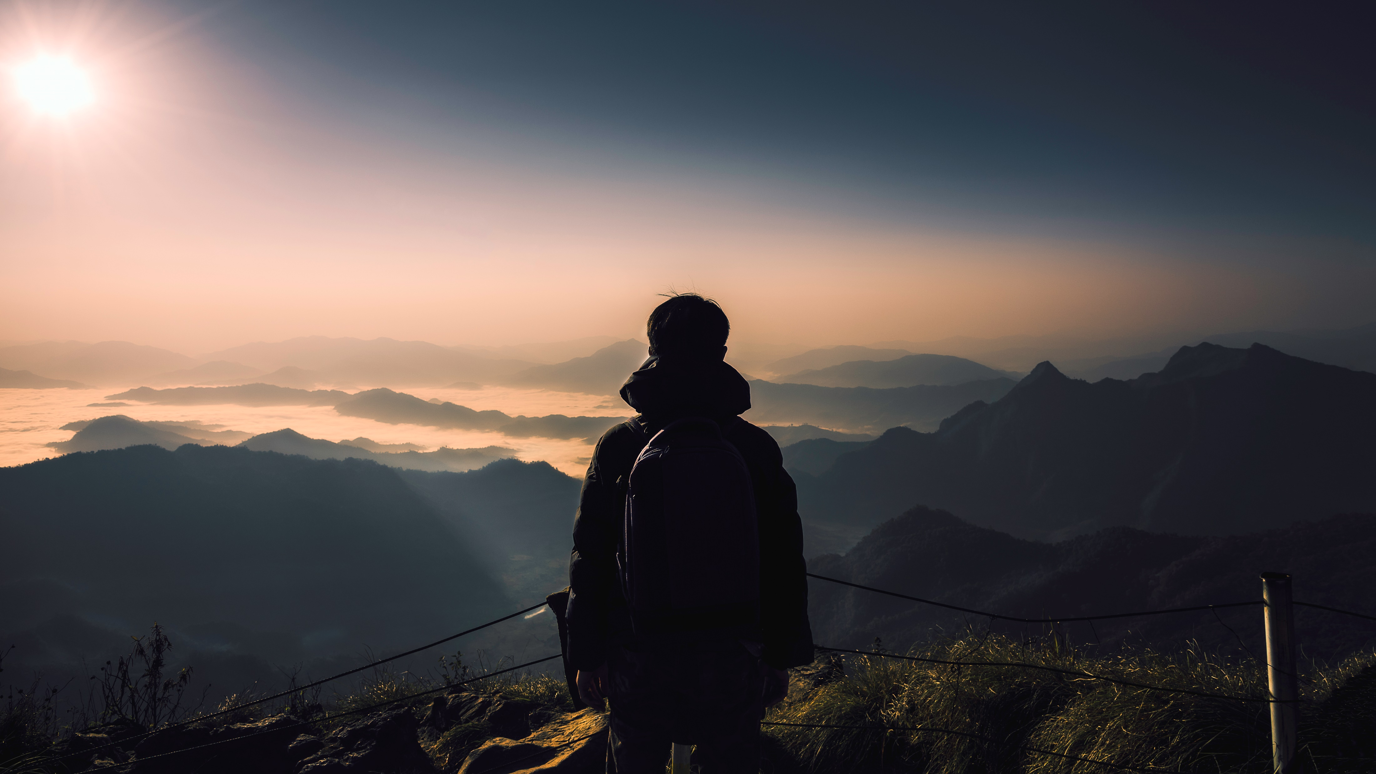
Climb2gether Karta projektu

Slide 2
Temat projektu
Tematem projektu jest budowa aplikacji webowej „climb2gether”, która ma na celu wspomaganie nowych adeptów wspinania sportowego oraz wielowyciągowego w odnalezieniu partnerów do wspólnych wspinaczek.

Slide 3
Cele projektu
Obecnie nowi wspinacze, którzy nie mają osób, z którymi mogą wspólnie pokonywać nowe drogi muszą szukać chętnych na grupach facebookowych lub forach o tematyce górskiej. Aplikacja będzie miała za zadanie ułatwić takim osobom szukanie partnerów wspinaczkowych. Każda wpinacz będzie miał swoje osobiste konto, na którym będzie musiał udokumentować ukończone kursy oraz już zrobione przejścia. Partnerzy wspinaczek będą mogli komentarzem potwierdzać umiejętności danego wspinacza. Ułatwi to wspinaczom dobieranie partnerów o podobnym poziomie umiejętności i umawianie się na wspólne wyjścia. Każdy będzie miał także możliwość przechowywania „topo” w formie zdjęć na swoich kontach, które nie będą udostępniane innym. Zatem aplikacja oprócz funkcji szukania partnerów wspinaczkowych będzie także służyć do śledzenia postępów w rozwoju. Użytkownicy będą dodatkowo mogli używać wbudowanego komunikatora.

Slide 4
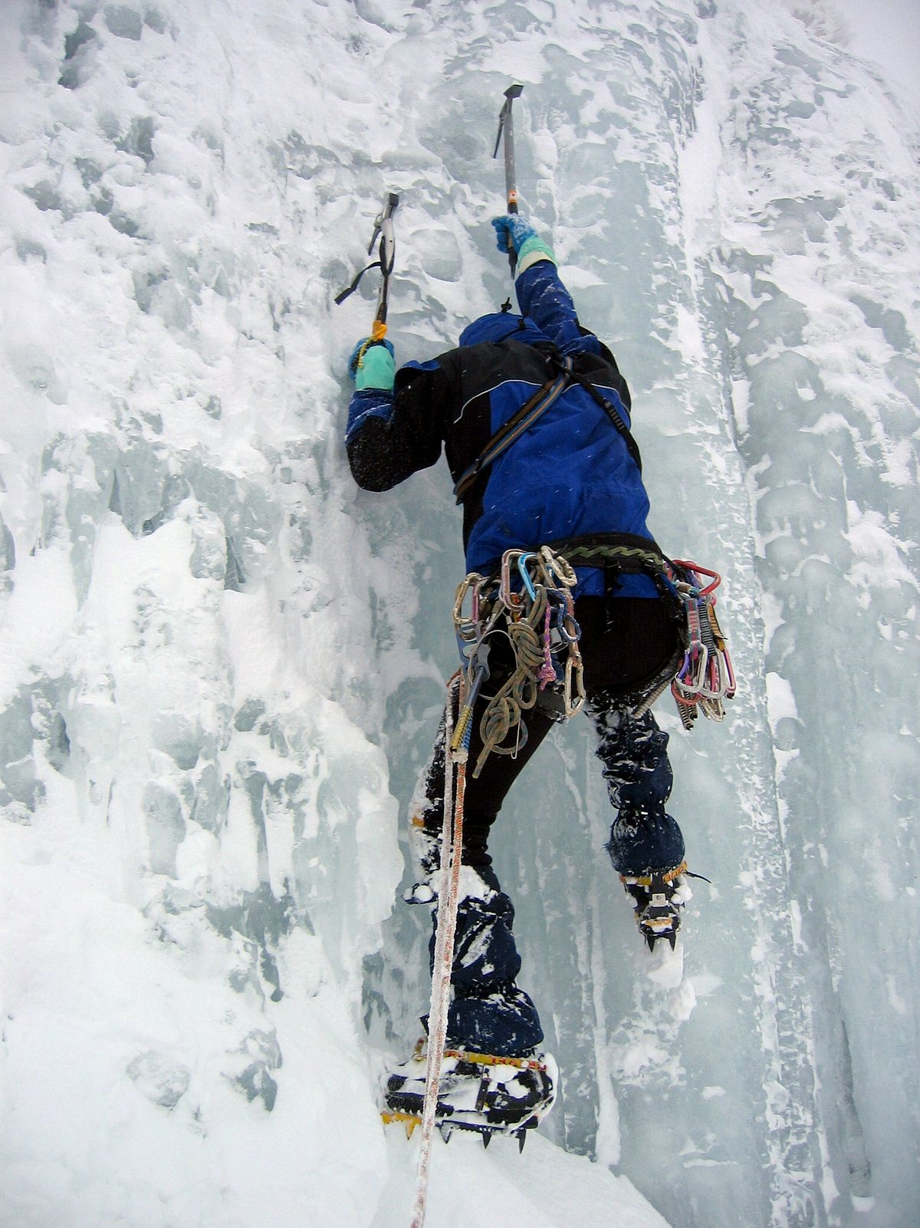
Główne funkcje aplikacji
Prowadzenie swojego profilu wspinacza
Śledzenie oraz zapisywanie swoich przejść wspinaczkowych
Odnajdywanie partnerów na wspólne wyjścia wspinaczkowe
Dodawanie opinii innym wspinaczom
Komunikowanie z innymi wspinaczami poprzez aplikację
Rankingi wspinaczy
Przechowywanie opisów dróg wspinaczkowych

Slide 5


Główne terminy
01.01.2020 Start budowy aplikacji
1
Pół roku do wydania stabilnej wersji aplikacji oraz wdrożenia
2
30.06.2020 Zakończenie prac
3

Slide 6
Zakres projektu
Zakres czasowy – pół roku – start od 1 stycznia 2020r
Zakres finansowy – 250 000zł

Slide 7
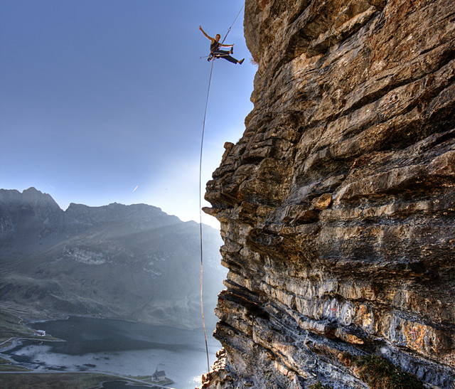
Prostota aplikacji – umawianie wspólnych wyjść
Wybierz interesujący region
Znajdź Wspinacza o podobnym poziomie
Ustal cel i termin wspólnej wspinaczki

